Slide 1






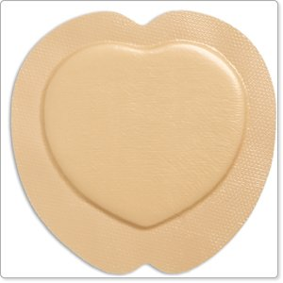
FICHA TÉCNICA: MEPILEX BORDER SACRUM
APÓSITO AUTOADHESIVO PARA EL SACRO, CON TECNOLOGÍA SAFETAC
Mepilex Border Sacrum es un apósito todo en uno que absorbe y retiene el exudado de forma efectiva y mantiene húmedo el entorno de la herida.
Mepilex® Border Sacrum es el único apósito adaptado a la zona sacra con todos los beneficios de Mepilex® Border y la Tecnología Safetac®. Esta exclusiva Tecnología asegura que el apósito se pueda cambiar sin causar traumatismo en la herida ni en la piel perilesional. Esto ayuda a minimizar el dolor durante el cambio de apósito y también asegura que la piel que rodea la herida se mantenga seca y sana.
Protecciones Tecnológicas Ltda. / Alcalde Eduardo Castillo Velasco #5458. Ñuñoa, Santiago / Fono Fax (56-2) 22777021 - 22722752
Rut: 79.647.210-3 / Giro: Venta de artículos médicos

Slide 2
FICHA TÉCNICA: MEPILEX BORDER SACRUM
INDICACIONES DE USO
Mepilex Border Sacrum se utiliza como prevención de ulceras por presión y para tratar heridas exudativas en la zona del sacro.
PRINCIPALES BENEFICIOS DE MEPILEX BORDER SACRUM
• Minimiza el dolor y el daño de la piel al cambiar el apósito.
• No es necesario quitarlo al ducharse
• Es suave y confortable para el uso
• Puede permanecer adherido por varios días dependiendo de
las condiciones de la herida
• Riesgo bajo de irritación de la piel y alergias
Protecciones Tecnológicas Ltda. / Alcalde Eduardo Castillo Velasco #5458. Ñuñoa, Santiago / Fono Fax (56-2) 22777021 - 22722752
Rut: 79.647.210-3 / Giro: Venta de artículos médicos

